Slide 1




Bài 11
Nói và nghe
NGÔI TRƯỜNG CỦA EM

Slide 2
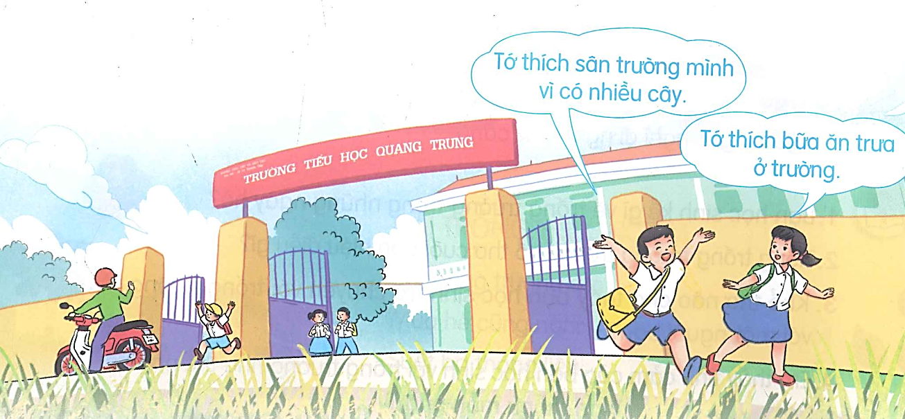
1. Nói những điều em thích về trường của em.
? Hai bạn nhỏ đang nói chuyện với nhau về chủ đề gì?
? Các bạn thích ngôi trường của mình về điều gì?

Slide 3
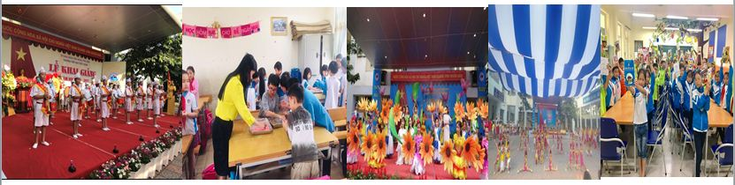
1. Nói những điều em thích về trường của em.
G:
- Trường em tên là gì? Ở đâu?
- Điều gì khiến em cảm thấy yêu thích và muốn đến trường hàng ngày.
+ Địa điểm
+ Các hoạt động trong trường.

Slide 4
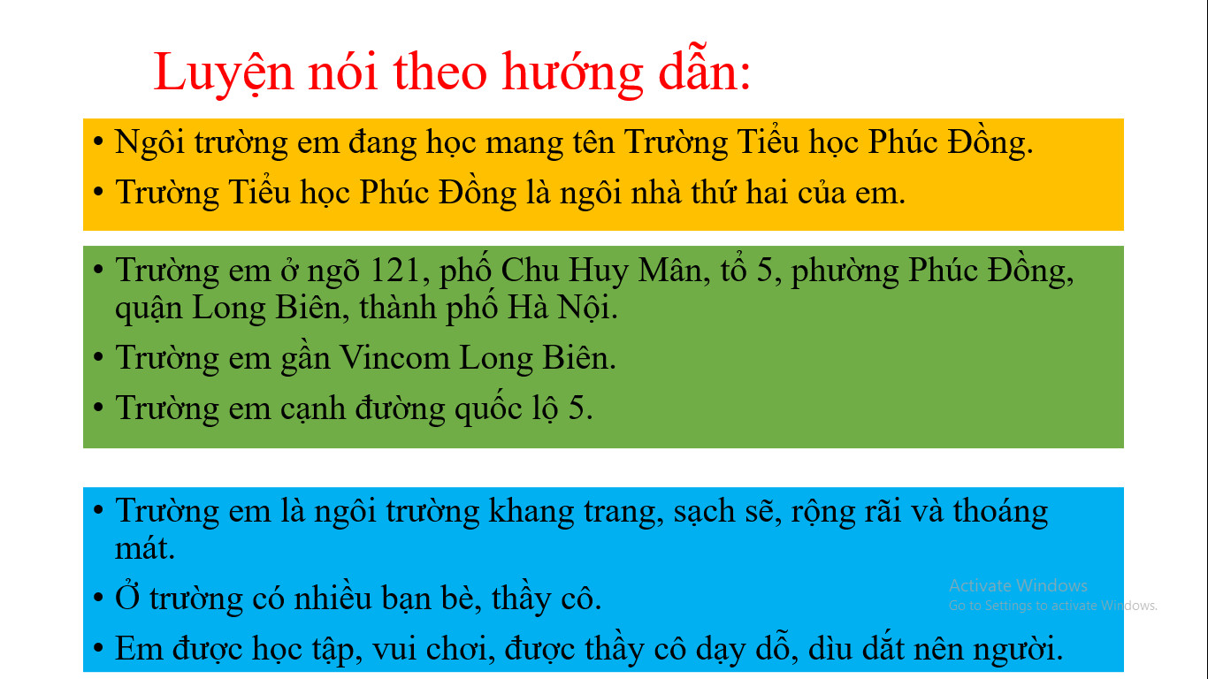

Slide 5
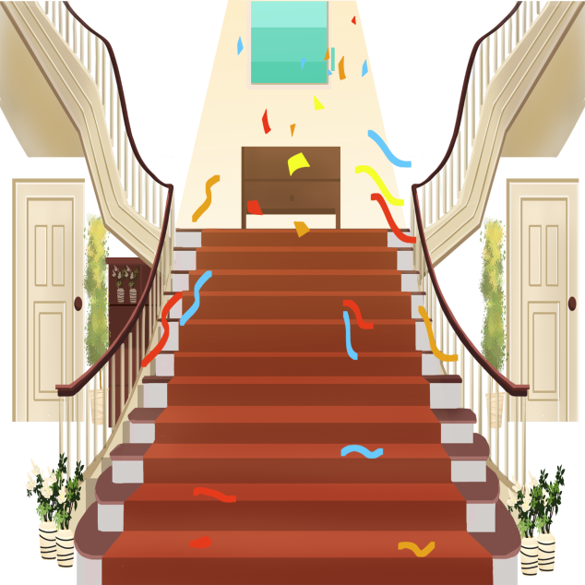


2. Em muốn trường mình có những thay đổi gì?
Ví dụ:
Cầu thang rộng hơn.
Trồng nhiều cây xanh hơn.

Slide 6

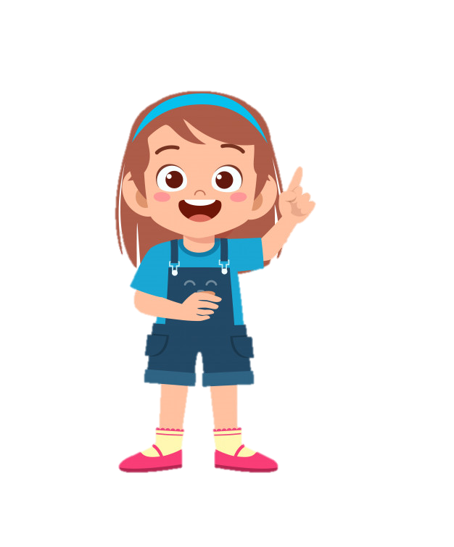
Chia sẻ

Slide 7
Vận dụng
Nói với người thân những điều em muốn trường mình thay đổi.
G:
Kể cho người thân nghe về trường của mình.
Nêu ý kiến về những điều mà mình cảm thấy cần thay đổi và lí do mình muốn thay đổi.

Slide 8




HĐ NỐI TIẾP
Nói về Ngôi trường của em với người thân, bạn bè.
Xem trước bài sau :
Kể chuyện Bữa ăn trưa trang 57.

Slide 9

Tạm biệt và hẹn gặp lại
các con vào những tiết học sau!

